Slide 1
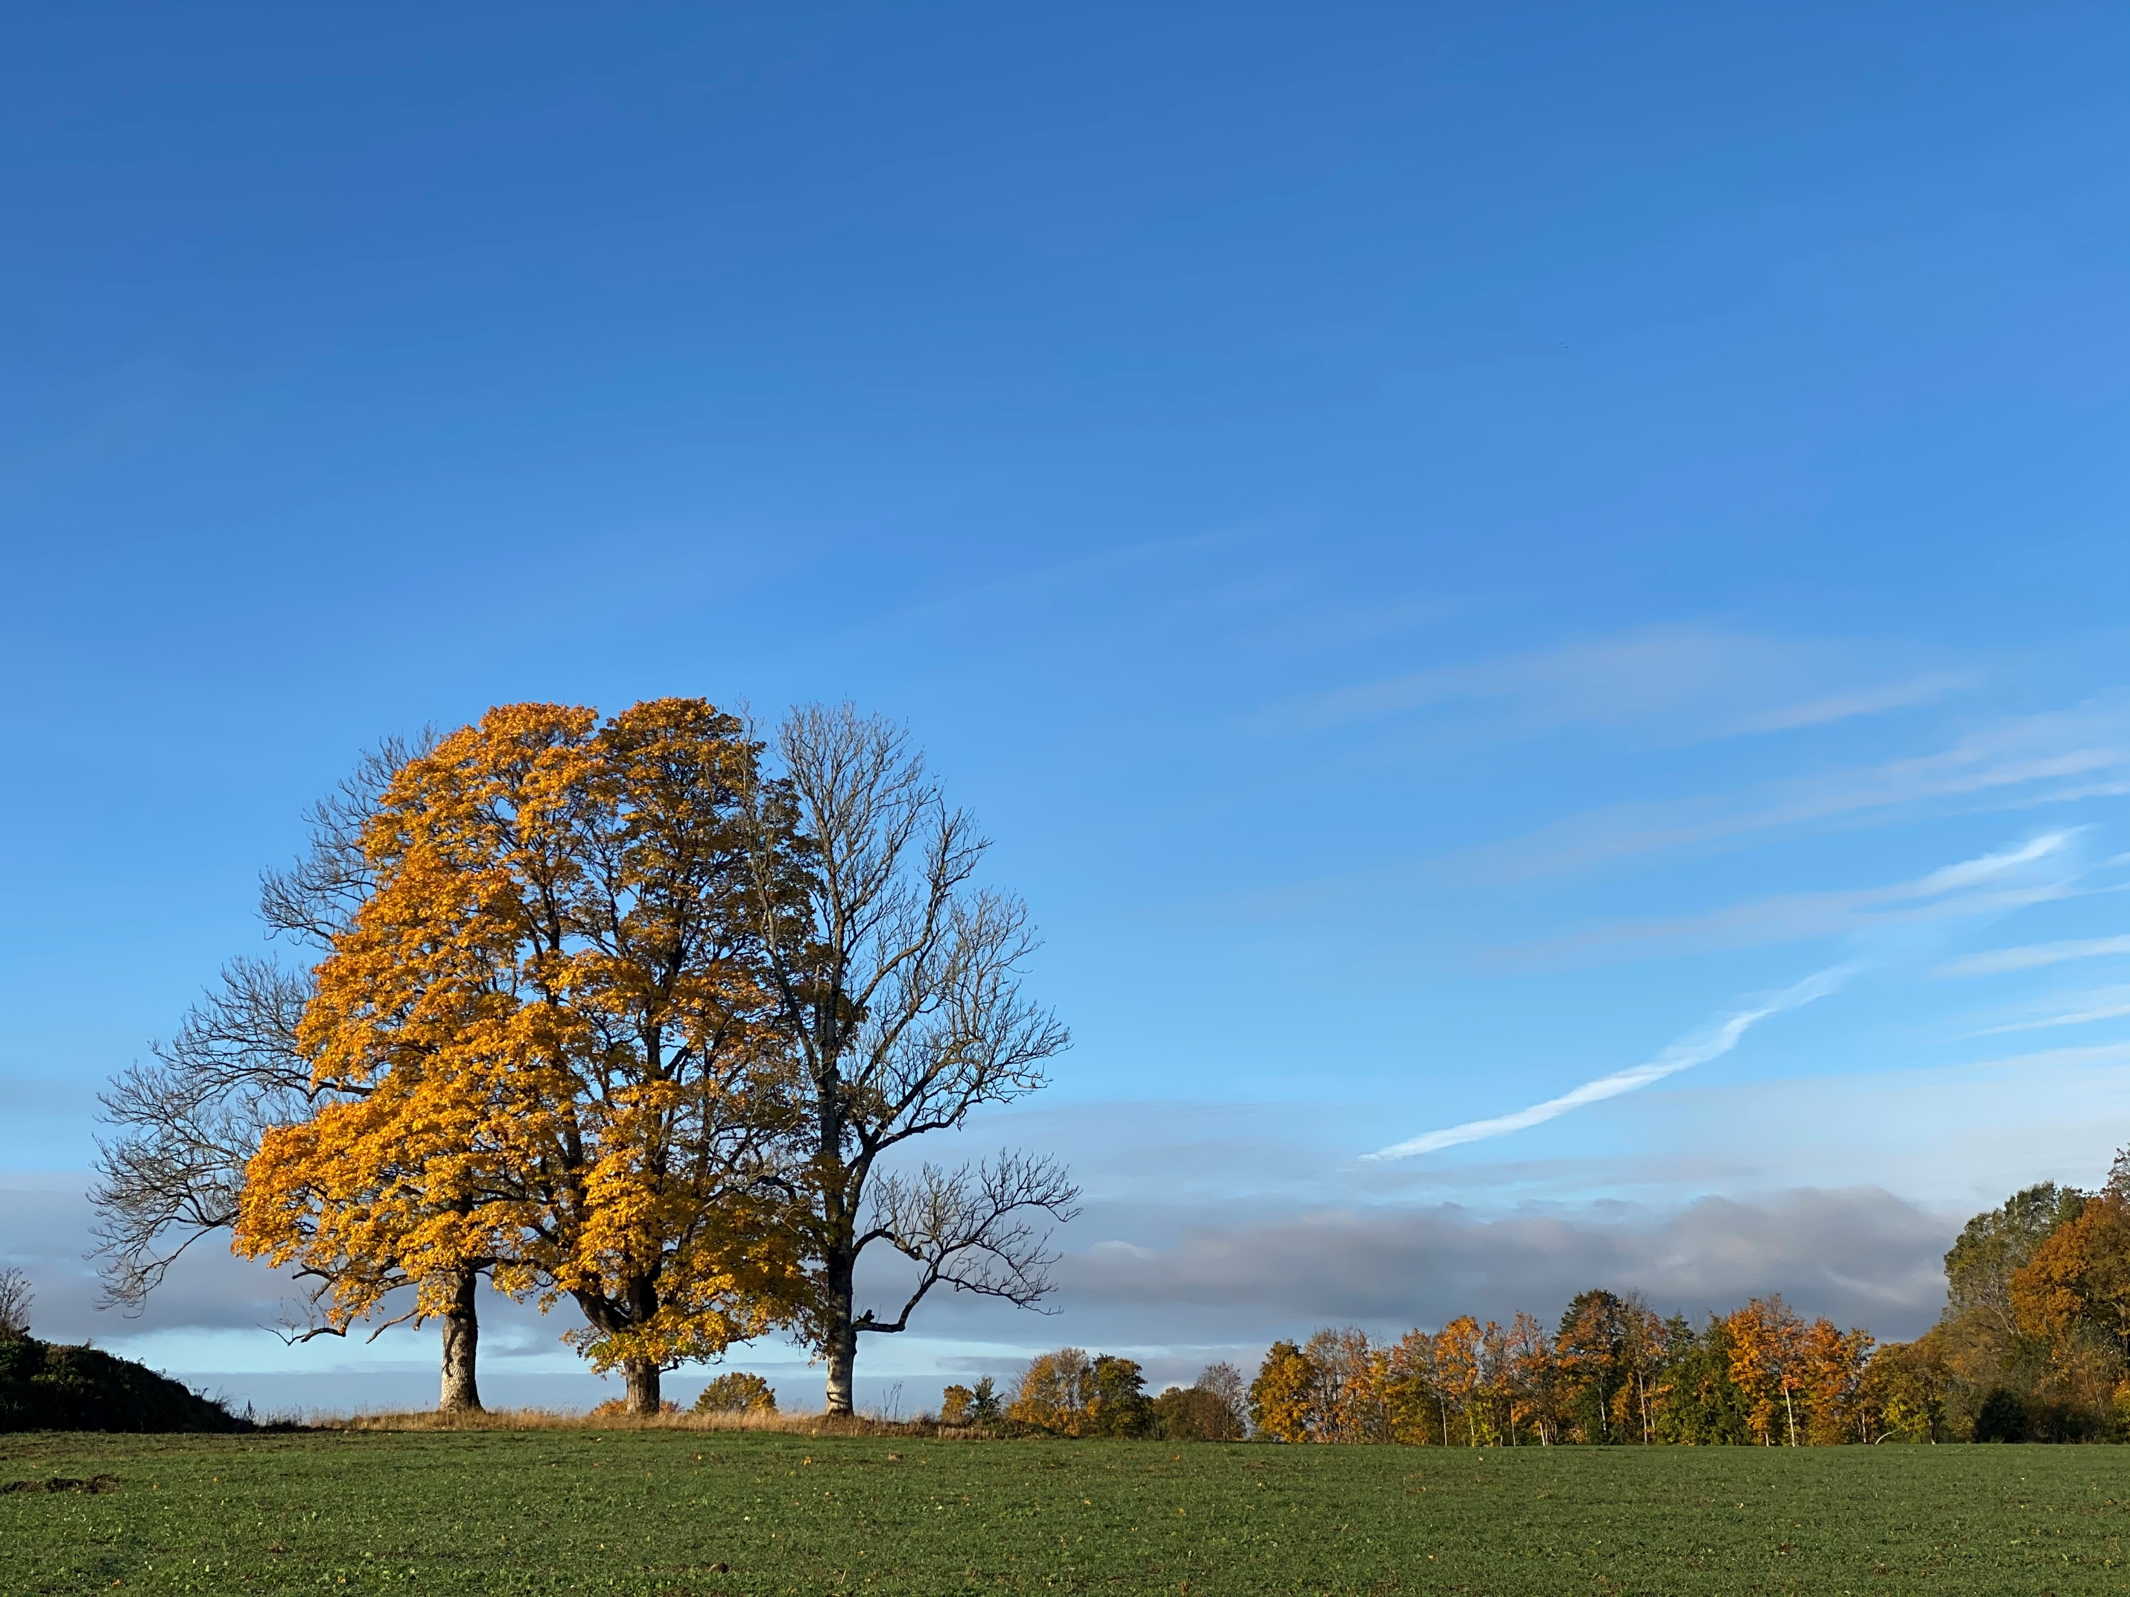
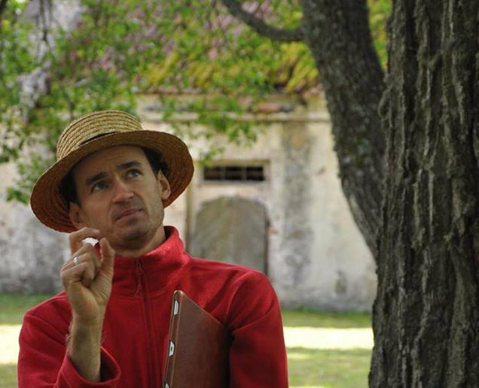




INICIATĪVA –
KULTŪRVĒSTURES, DABAS UN SABIEDRĪBAS MIJIEDARBĪBA POPES KALNA AINAVĀ

Slide 2
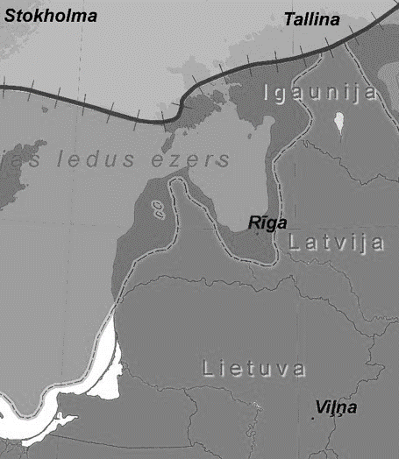

Popes kalns kā liecinieks 11 000 gadus senām izmaiņām Ziemeļkurzemes ainavā;
Kalna ainava kā drošs nocietinājums kuršu pilskalnam;
Kalna ainava kā iedvesma vācu muižnieku dzīvesvietai;
Kalna ainava kā zināšanu, kultūras un garīguma virsotne;
Kalna izcilā ainava, ka būtisks faktors mentālās un fiziskās labsajūtas nodrošināšanai;

Slide 3
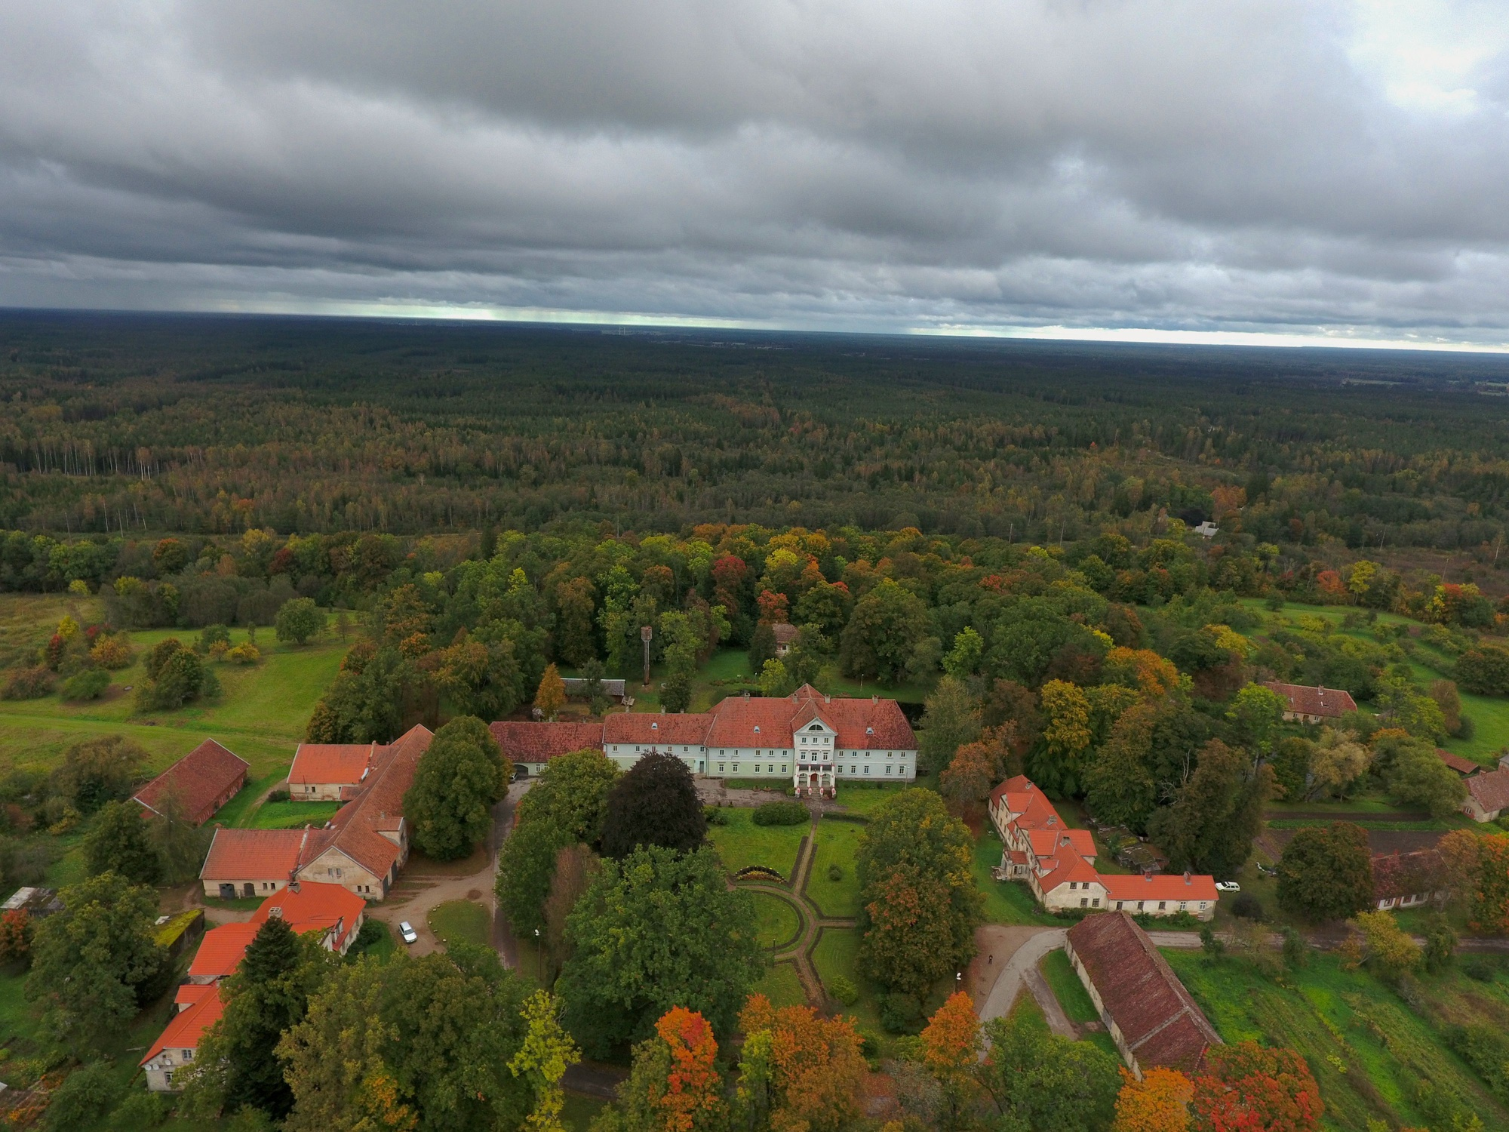
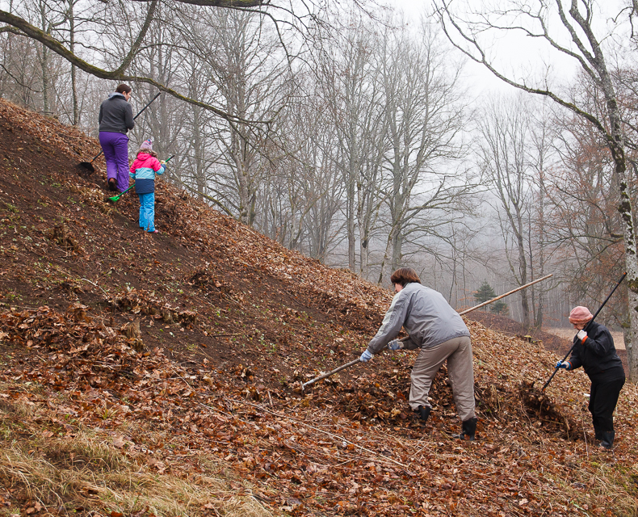
Pastāvīga sabiedriskā iniciatīva, kuras sākums ir saistīts ar aktivitātēm, lai nosargātu apdraudēto Popes kalna ainavu, iesaistoties pašvaldības teritorijas plānošanas dokumentu izstrādē;
Mūs ceļš ir ilgāks un garāks mērķu sasniegšanā –
  Neesam lēmējvara;
  Ainavas aizsardzībai iepriekš nebija atbalsta plānošanas dokumentos;
  Bez administratīvā resursa;

Slide 4
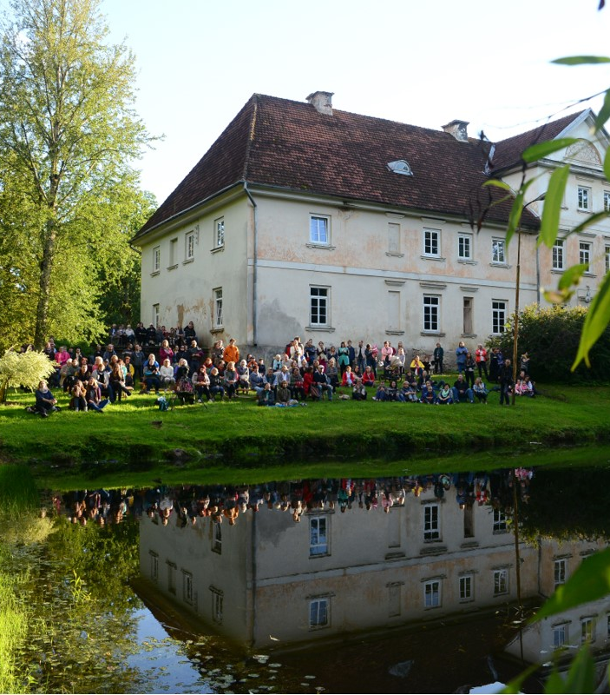
INICIATĪVAS VIRZIENI

Slide 5
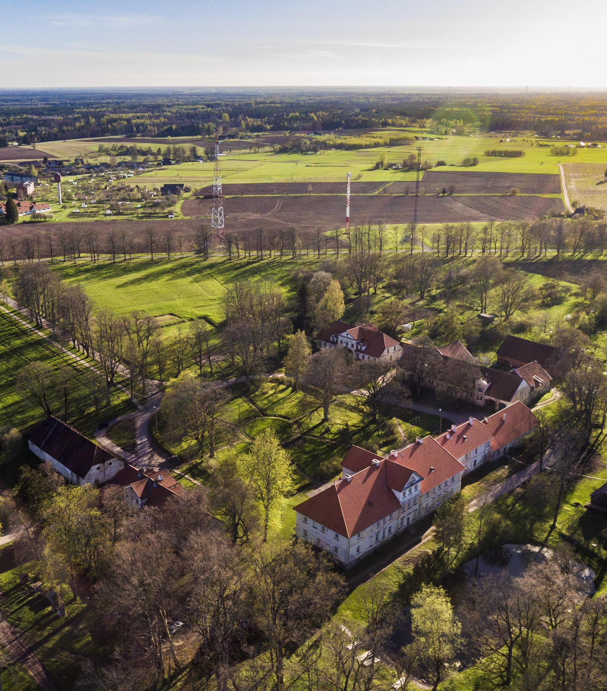
Teritorijas ainaviskā, kultūrvēsturiskā, arheoloģiskā, bioloģiskā izpēte (Popes muižas parka apsaimniekošanas plāns, klēts un baznīcas 3D uzmērīšana, arheoloģiskie izrakumi pie Medību pils, aleju un parka bioloģiskā un dendroloģiskā izpēte);
Sabiedrības iesaistīšana (visu periodu notika ikgadējās talkas dažādās vietās sensalā, organizēti izglītojoši semināri par kultūrvēsturiskajā vērtībām un to iesaistes iespējām kultūrtelpas veidošanā un tūrismā, izstrādāta vietējās sabiedrības virzīta Popes attīstības stratēģija un rīcības programma 2016. -2020.)

Slide 6
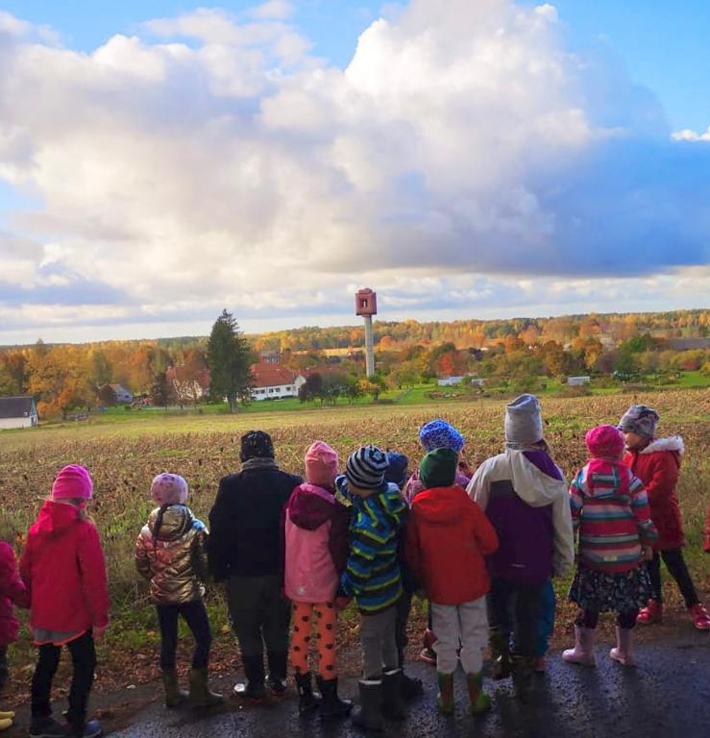
Kultūras pasākumu organizēšana – uzsākts ikgadējs Kurzemes dziesminieku festivāls, kas pulcē cilvēkus no visas Latvijas, kuri vairākas dienas iekļauj pasākumus dažādās ainaviskās vietās, Ziemassvētku tirdziņš vēsturiskajā apbūvē
Sabiedrības informēšana (izveidota FB lapa Popes muiža, kurai jau 4000 sekotāju, dalība projektā Ainavu dārgumi 2018. gadā, dalība Kilograms kultūras, kā kultūrvieta 2019. gadā);

Slide 7
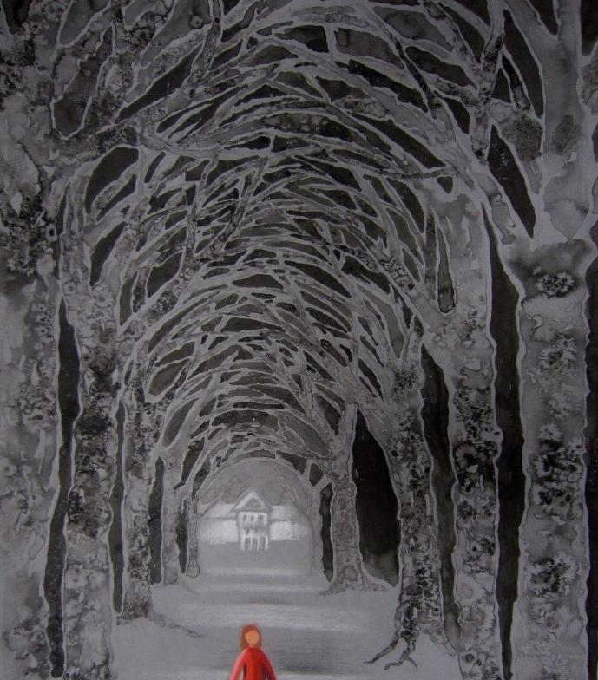
Darbs ar pašvaldību (regulāras sarakstes un tikšanās, lai mērķtiecīgi virzītu ēku un dabas objektu saglabāšanu, tai skaitā noorganizētas apmācības pašvaldību darbiniekiem koku novērtēšanā un saglabāšanā)
Nozīmīgu objektu sakārtošana (sakārtots un atvērts apmeklētājiem zirgu stallis, pašvaldības veiktā estrādes skatītāju vietu renovācija, kuršu pilskalna attīrīšana no krūmu apauguma, koku sakopšana ar arboristu palīdzību, muižas parkā esošo tiltiņu un taku atjaunošana);

Slide 8
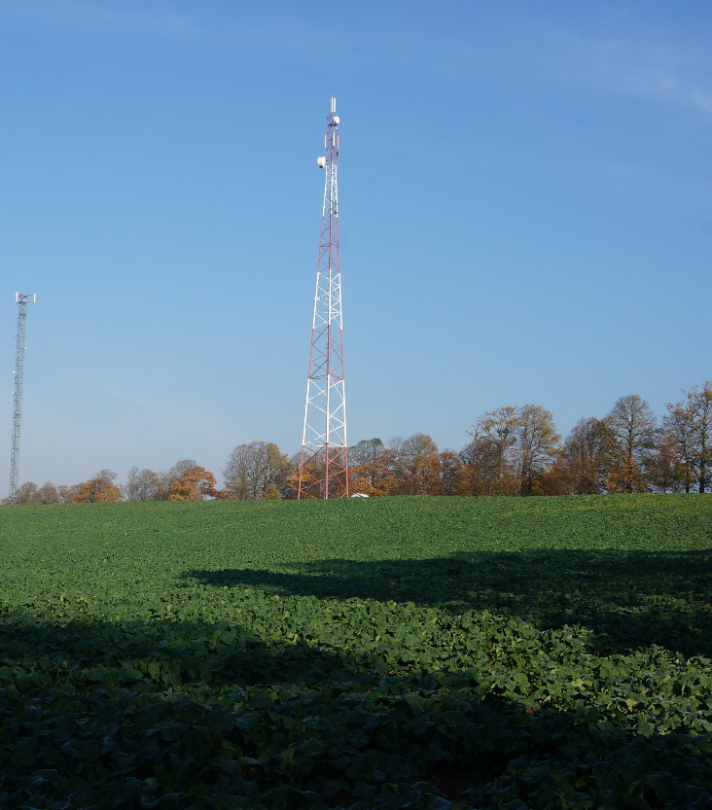
Aktīva līdzdalība pašvaldības gatavotajos stratēģiskajos dokumentos, kā arī sabiedriskajās apspriedēs, tai skaitā par VES būvniecību, lai nodrošinātu ainavas saglabāšanu;

Slide 9
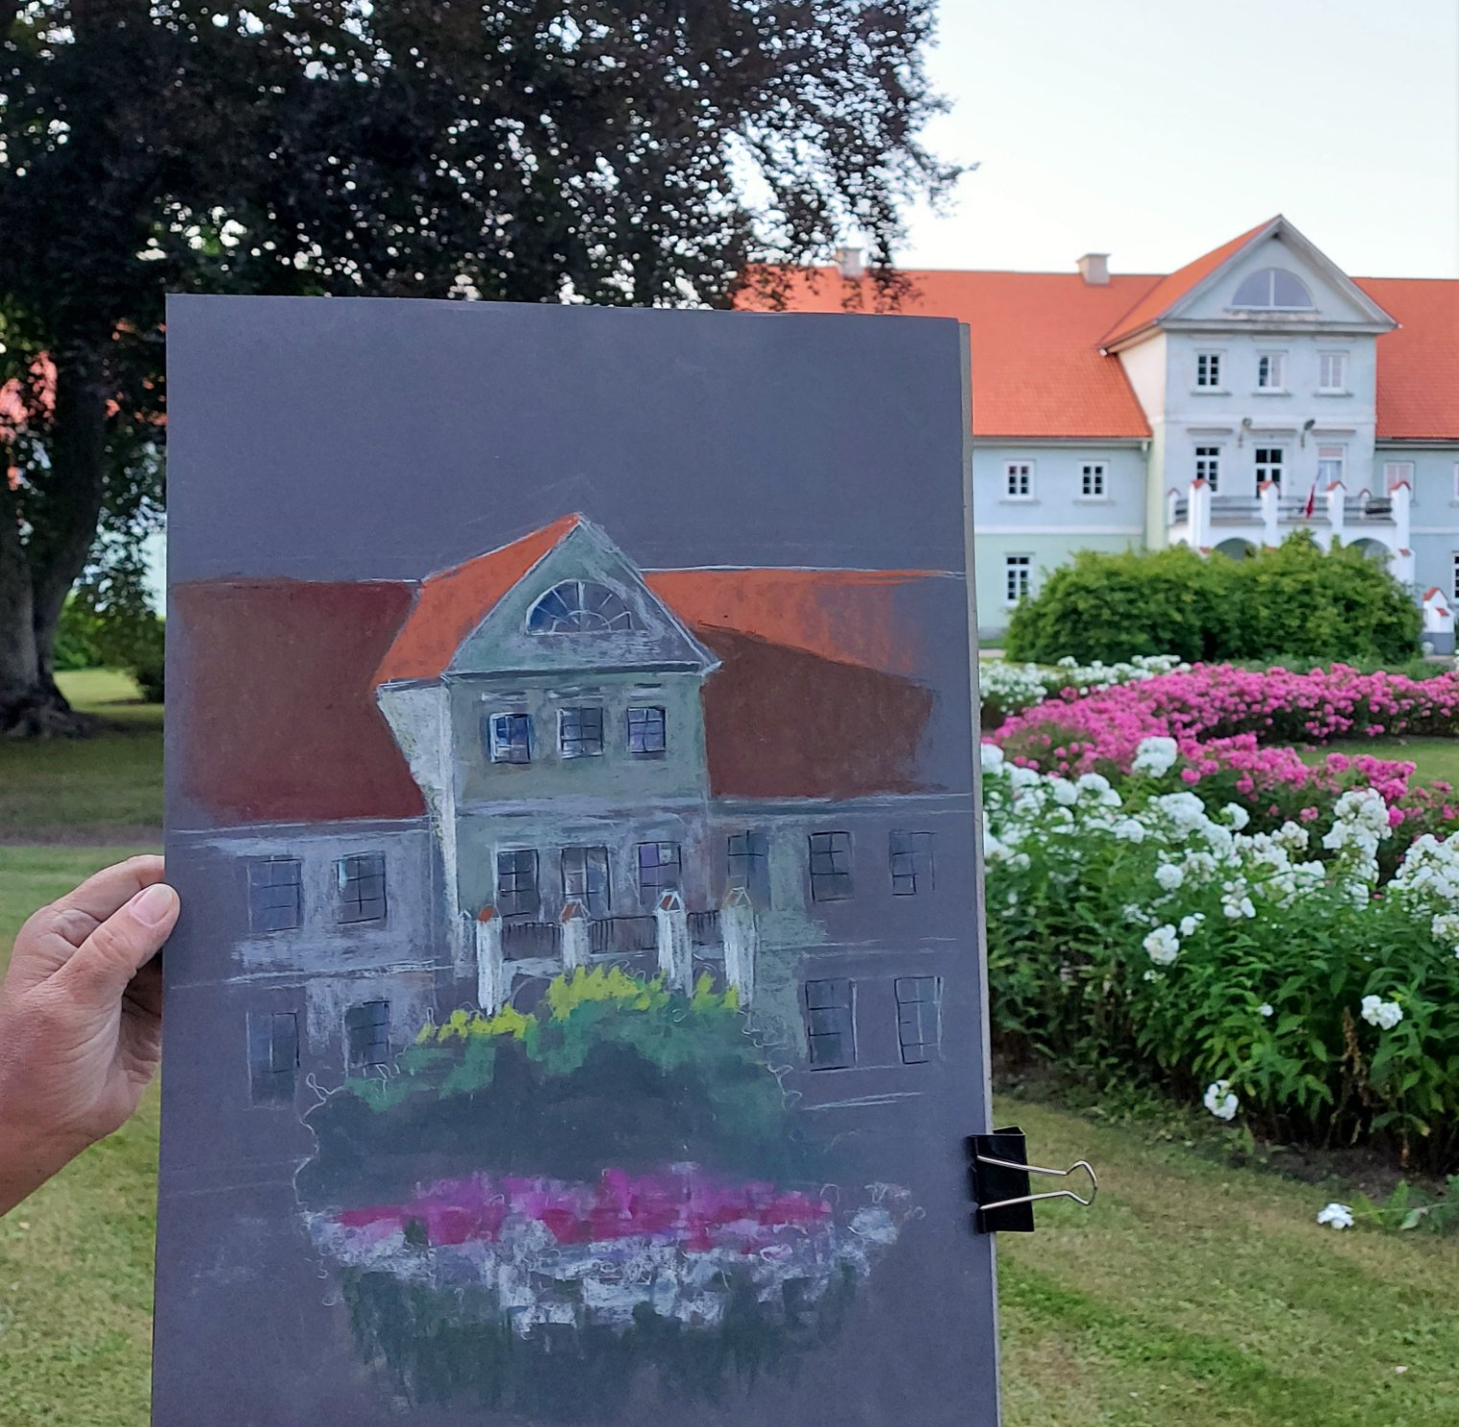
TIEKAMIES POPES KALNĀ! https://www.facebook.com/popesmuiza

